Slide 1
Biyolojik Membranların Yapısı

Slide 2
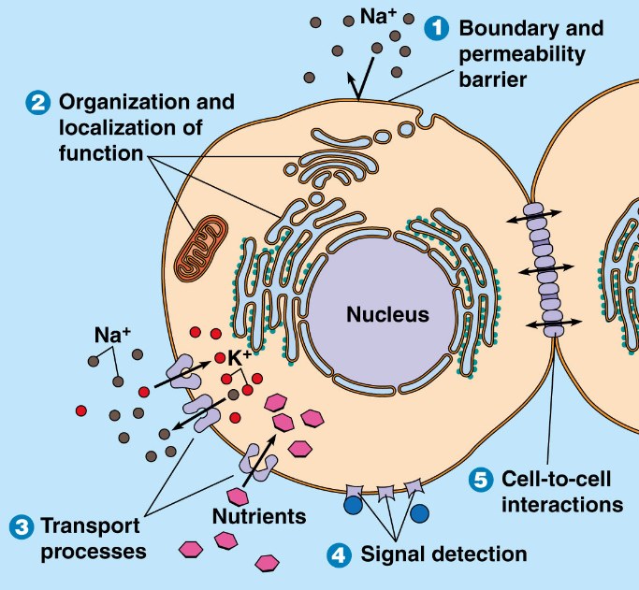
Membranın Görevleri
Hücrenin sınırlarını oluşturur ve geçirgenliği kısıtlar.
Hücresel işlevlerin lokalizasyonunu ve organizasyonunu sağlar.
Hücre içi ve dışı arasındaki madde geçişini düzenler.
Hücre dışından gelen sinyalleri saptar.
Hücreler-arası bağlantıda rol oynar.

Slide 3
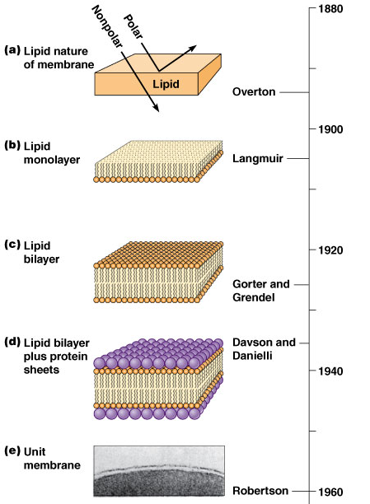
Tarihçe
19. yüzyılın sonları:
Ernest Overton: “Bir molekülün hücre membranını geçebilmesi için yağda çözünebilmesi gerekir.”
1925:
Evert Gorter ve François Grendel, bilayer (iki tabakalı) lipit yapıyı tanımladı.
1935:
Hugh Davson ve James Danielli: “Biyolojik membranlar, her iki tarafı proteinle kaplı lipit bilayerden yapılıdır.”
1960:
J. David Robertson, elektron mikroskobu görüntülerine dayanarak “unit membran modeli”ni öne sürdü.

Slide 4
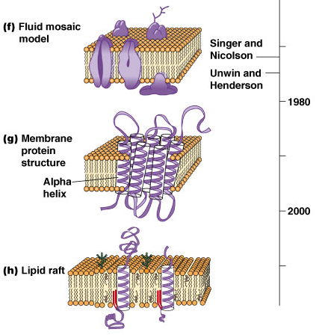
1972:
S. Jonathan Singer ve Garth Nicolson, sıvı-mozaik modeli (fluid mosaic model) tanımladı.

Slide 5
Membranın Temel Bileşenleri
Membran Lipitleri
Fosfolipitler
Kolesterol
Membran Proteinleri
İntegral membran proteinleri
monotopik
transmembran
Periferal membran proteinleri
proteine bağlı
lipide bağlı
Karbonhidratlar:
Glikolipit ve glikoprotein yapısına katılır
(ÖNEMLİ)

Slide 6
Biyolojik membranların lipit ve protein içeriği membranın çeşidine göre değişmekle birlikte, ağırlıkça, yaklaşık yarı yarıyadır. Karbonhidratlar ise %2-8’lik bir paya sahiptir.
Elektron transport zinciri ve oksidatif fosforilasyonda görevli protein kompleksinden dolayı en yüksek protein içeriğine mitokondri iç membranı (%75) sahiptir.
Miyelin membranları ise protein içerikleri açısından (yaklaşık %18) en alt sırada yer alır.

Slide 7
Membran Lipitleri
Fosfolipitler (ana yapı)
Kolesterol (hayvansal hücrelerde)
Glikolipitler (hücresel tanınma)

Slide 8
Fosfolipitler
Biyolojik membranların ana yapısı, fosfolipitlerin sıvı ortamda iki tabakalı (bilayer) yapı oluşturmasına bağlıdır.
Fosfolipitler, yağ asidi (hidrofobik kuyruk) ve fosfat grubu (hidrofilik baş) içeren amfipatik/amfifilik moleküllerdir.

Slide 9
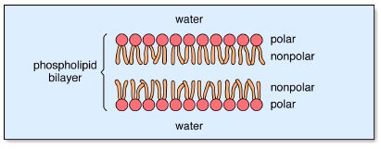
Hidrofilik fosfat grupları, membranın dış yüzeyinde; hidrofobik yağ asidi kısımları ise ikili tabakanın iç kısmında yer alır.

Slide 10
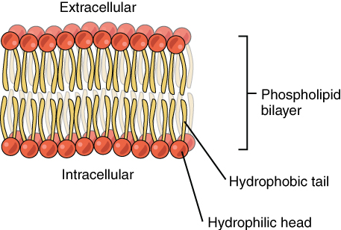

Slide 11
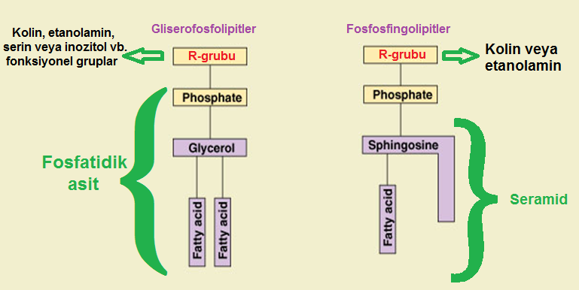
Fosfolipitler

Slide 12
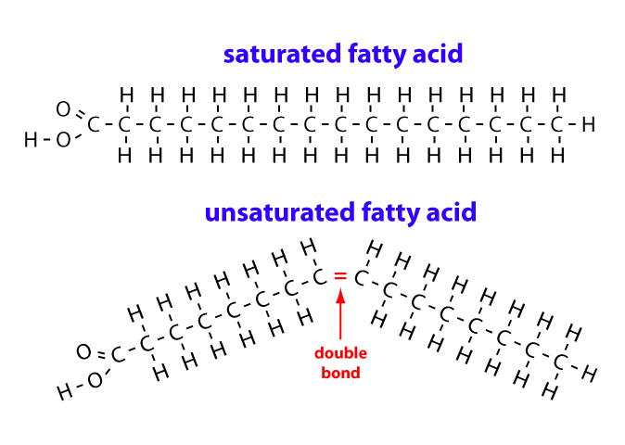
Fosfolipit Bileşenleri
Yağ Asidi: R-COOH
Hidrokarbon zinciri + karboksilik asit

Slide 13
cis- konumundaki çift bağlar, yağ asidi zincirinde bükülmelere neden olur.
Fosfolipitlerin kuyruk kısımlarındaki çift bağların yarattığı bükülmeler, membrana akışkanlık kazandırır.
Yağ asitlerinde,
Çift bağların sayısı arttıkça; akışkanlık artar.
Zincir uzunluğu arttıkça, akışkanlık azalır.

Slide 14
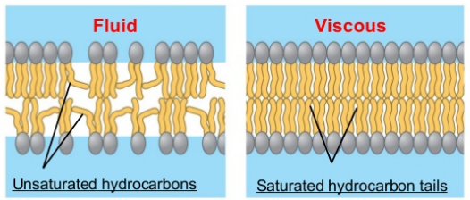

Slide 15
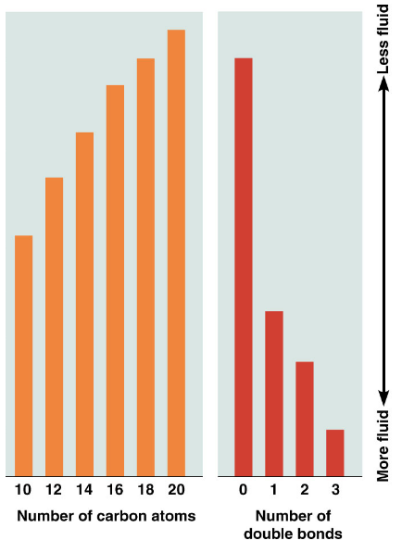

Slide 16
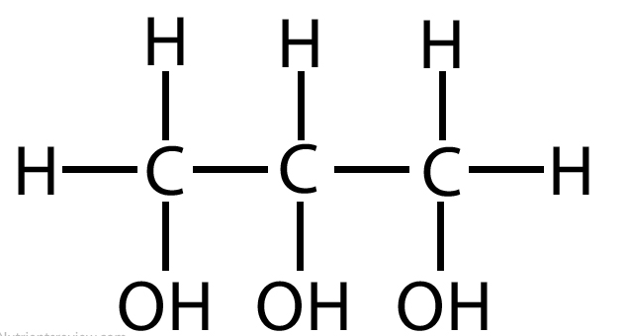
Fosfolipit Bileşenleri
Gliserol

Slide 17
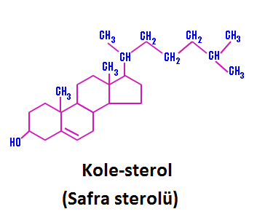

Slide 18
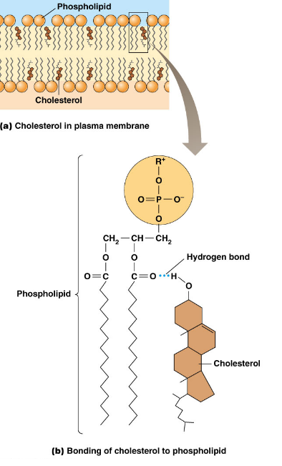

Slide 19
Kolesterol membran akışkanlığı üzerinde iki yönde de etki gösterebilir:
Belli bir konsantrasyona kadar, iki komşu yağ asidi arasına giren kolesterol molekülleri membran akışkanlığının artmasına yol açar.
Yüksek konsantrasyonlarda ise, kolesterol molekülleri arasındaki etkileşim, membran akışkanlığını azaltıcı bir etki göstermektedir.

Slide 20
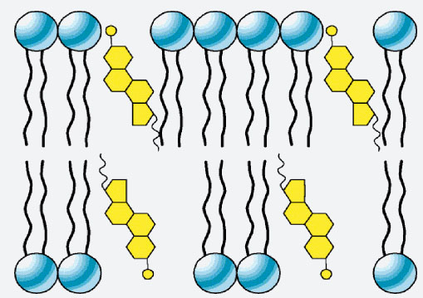

Slide 21
Membran Akışkanlığını Etkileyen Faktörler (ÖNEMLİ)
1) Fosfolipitlerin yağ asidi zincirlerinin uzunluğu arttıkça membran akışkanlığı azalır.
2) Fosfolipitlerin yağ asidi zincirlerindeki çift bağların sayısı arttıkça, membran akışkanlığı artar.
3) Kolesterol, düşük konsantrasyonlarda membran akışkanlığını artırır.
4) Kolesterol, yüksek konsantrasyonlarda, membran akışkanlığını azaltır.

Slide 22
Membran Proteinleri
İntegral membran proteinleri
monotopik veya transmembran proteinleri
kolaylıkla çıkarılamaz; membrandan ayrılabilmeleri için deterjanlara ihtiyaç var
Periferal membran proteinleri
zayıf elektrostatik kuvvetlerle tutunur
membrandan kolayca ayrılabilir
Lipide bağlı proteinler, ayrı bir sınıf olarak da değerlendirilebilir (kovalent olarak bağlı)

Slide 23
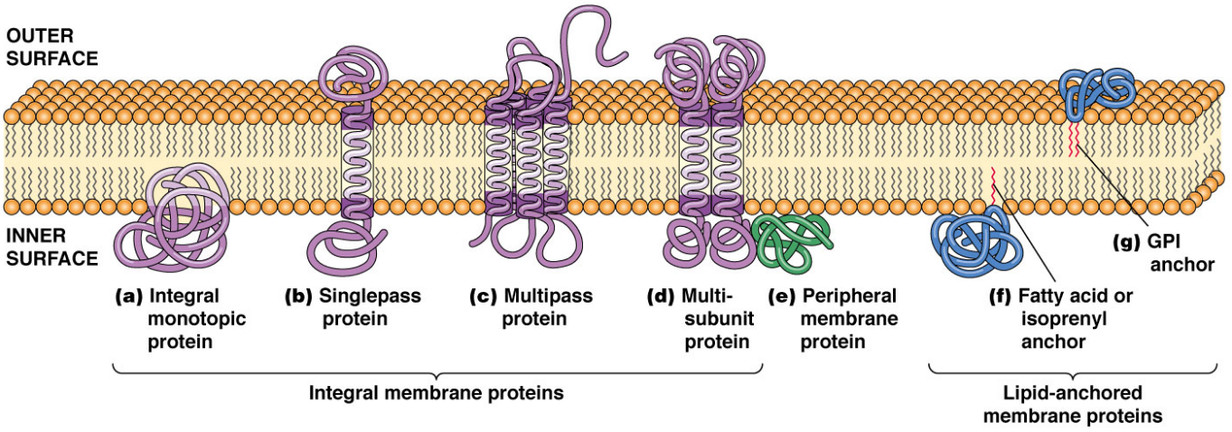
GPI (glikofosfatidilinozitol), bir glikolipittir ve proteinlere bağlanabilir.
İzoprenilasyon bir posttranslasyonel modifikasyondur. İzoprenil grubu sistein rezidüsüne bağlanır.

Slide 24
Membran Proteinleri
Membran proteinlerinin temel işlevleri
Enzim
Reseptör
İyon Kanalı
Taşıyıcı

Slide 25
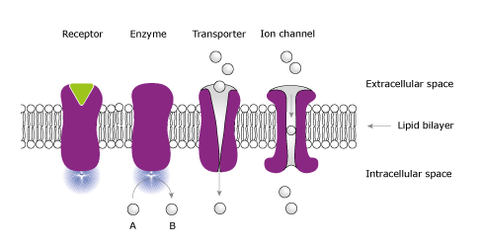

Slide 26
Membran Taşıma Sistemleri

Slide 27
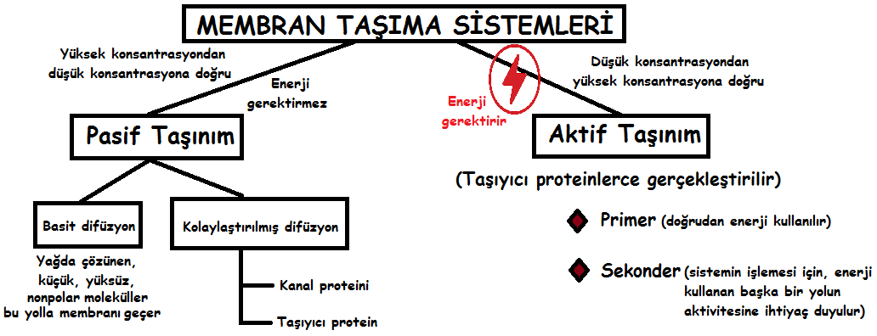
ÖNEMLİ

Slide 28
Membran Taşıma Sistemleri (ÖNEMLİ)
1) Pasif Taşınım (yüksek konsantrasyondan düşük konsantrasyona doğru taşıma; enerji gerektirmez)
Basit difüzyon (CO₂, O₂ vb.)
Kolaylaştırılmış difüzyon
kanal proteini veya taşıyıcı protein
taşıyıcı proteinler, kanal proteinlerinden farklı olarak, taşınan bileşiği özgün olarak bağlamakta ve bağlanma sonrası proteinde konformasyonel değişiklik meydana gelmektedir: bağlanma sırasında hücre dışına yönelmiş protein, bağlanma sonrası hücre içine yönelmekte ve bağladığı bileşiği sitozole bırakmaktadır.
2) Aktif taşınım (taşıyıcı protein + enerji)
düşük konsantrasyondan yüksek konsantrasyona doğru taşıma gerçekleştirdikleri için enerji gereksinimleri bulunmaktadır
Primer (direkt enerji kullanımı) veya sekonder (dolaylı olarak enerji kullanımı)
4) Hücre membranı ile füzyon
Hücre içine taşıma: endositoz
Hücre dışına taşıma: eksositoz
5) Ligand-reseptör etkileşimi (hücre içine sinyal iletimi): iyon kanalına bağlı, G-proteini ile ilişkili veya enzim-bağlı.

Slide 29
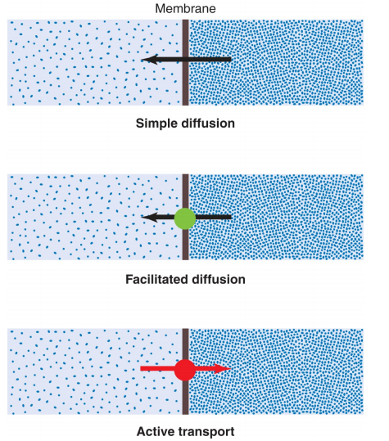

Slide 30
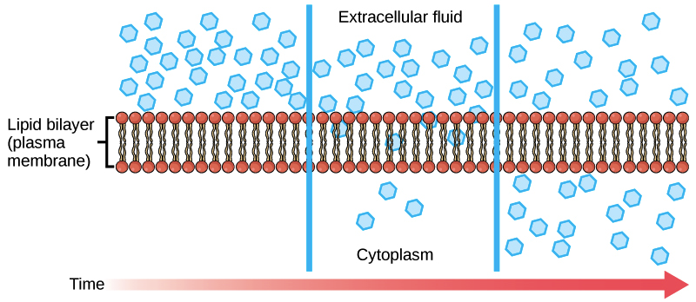
Basit Difüzyon

Slide 31
Basit Difüzyona Uğrayan Moleküller (ÖNEMLİ)
Yağda-çözünebilen
Küçük
Yüksüz
Nonpolar

Slide 32
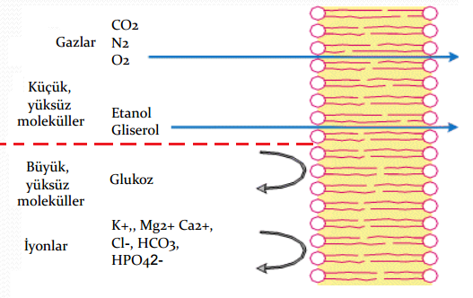

Slide 33
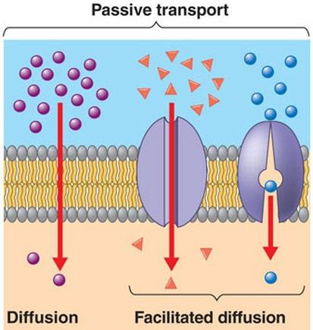

Slide 34
Kolaylaştırılmış Difüzyon
İntegral bir membran proteini yardımıyla, moleküllerin pasif olarak hücre membranını geçmesi.
Kanal proteinleri veya taşıyıcı proteinler aracılığıyla gerçekleşir.
Genellikle fosfolipit tabakayı serbest olarak geçemeyen yüklü, polar ve/veya büyük moleküller tarafından kullanılır.

Slide 35
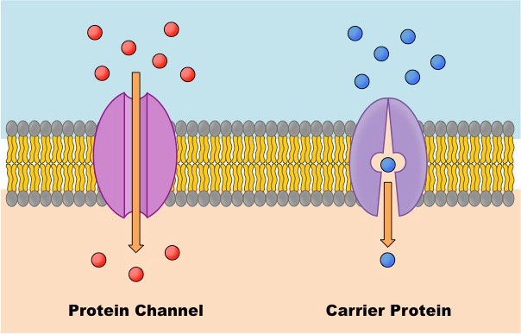
Kolaylaştırılmış Difüzyon

Slide 36
Taşıyıcı proteinler solüte bağlandığında, onu hücre membranından geçirecek şekilde konformasyonel değişikliğe uğrar.
Kanal proteinleri, çok daha hızlı bir şekilde madde geçişine imkan sağlar.

Slide 37
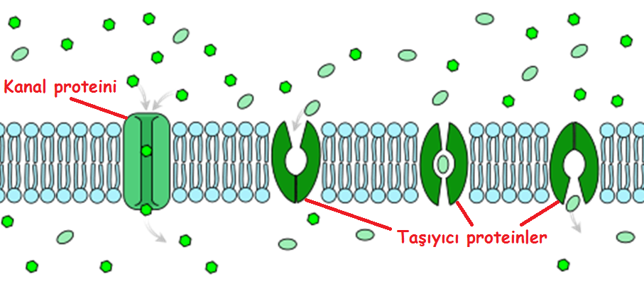

Slide 38
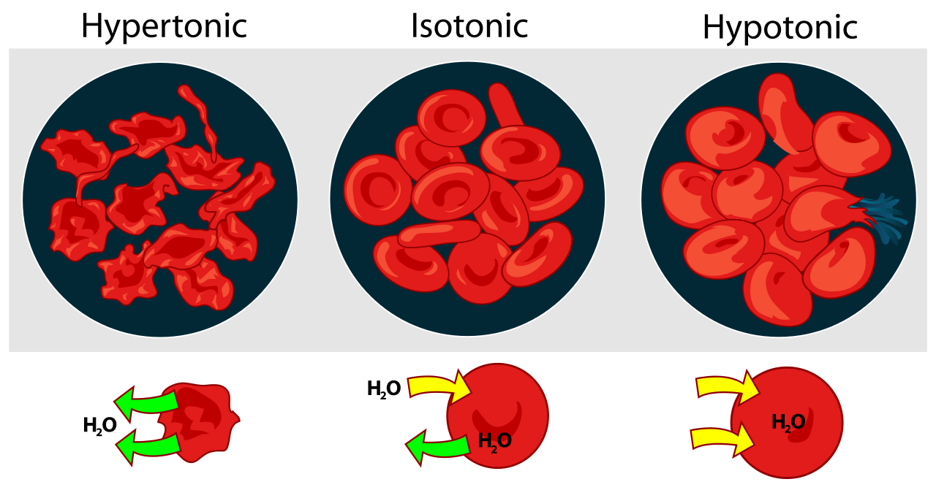
Çözücünün (Suyun) Difüzyonu: Osmoz

Slide 39
Suyun Difüzyonu
Suyun lipit zardan basit difüzyonla geçişi yavaş.
Böbrekler gibi suyun hızlı transportuna ihtiyaç duyan yapılar var.
Suyun çok hızlı hareketine imkan sağlayan özel kanallar olmalı.

Slide 40
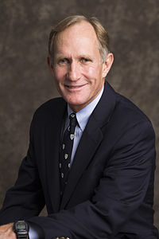
Peter Agre (Johns Hopkins Üniversitesi)
Kan grupları ile ilgili moleküler çalışmalar sırasında -tesadüfen-, su kanallarının (akuaporinler) keşfi (1992).
2003 Nobel Kimya Ödülü

Slide 41
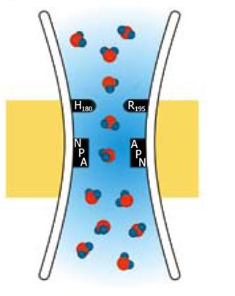
Böbrek hücrelerinde bulunan bazı su kanalları (akuaporinler) saniyede 3 milyar su molekülünü tek sıra halinde taşıyabilir.
Kanalın iç kısmına bakan arjinin (R) ve histidin (H); protonları iterek kanaldan geçmelerine engel olur.
Kanalda bulunan asparajin (N) amino asitleri su molekülleri ile geçici hidrojen bağları oluşturarak suyun kanaldan geçişini kolaylaştırır.

Slide 43
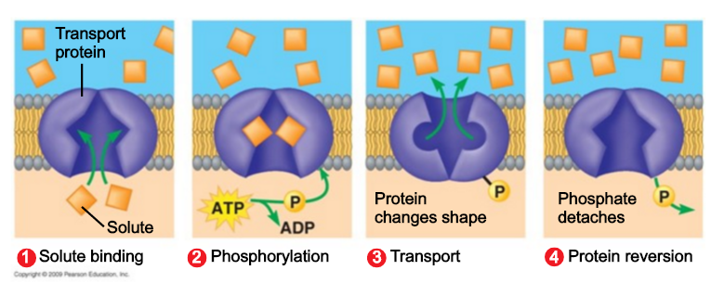
Aktif Transport
Taşıyıcı proteinlerin, konsantrasyon gradyentine karşı, enerjiye ihtiyaç duyarak gerçekleştirdikleri taşıma.

Slide 44
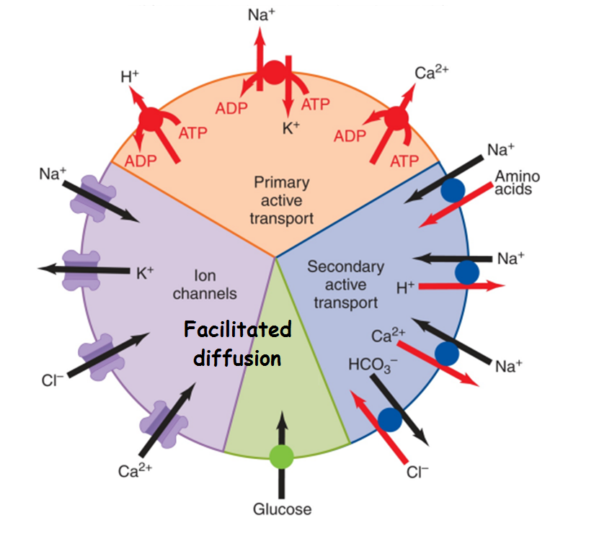

Slide 45
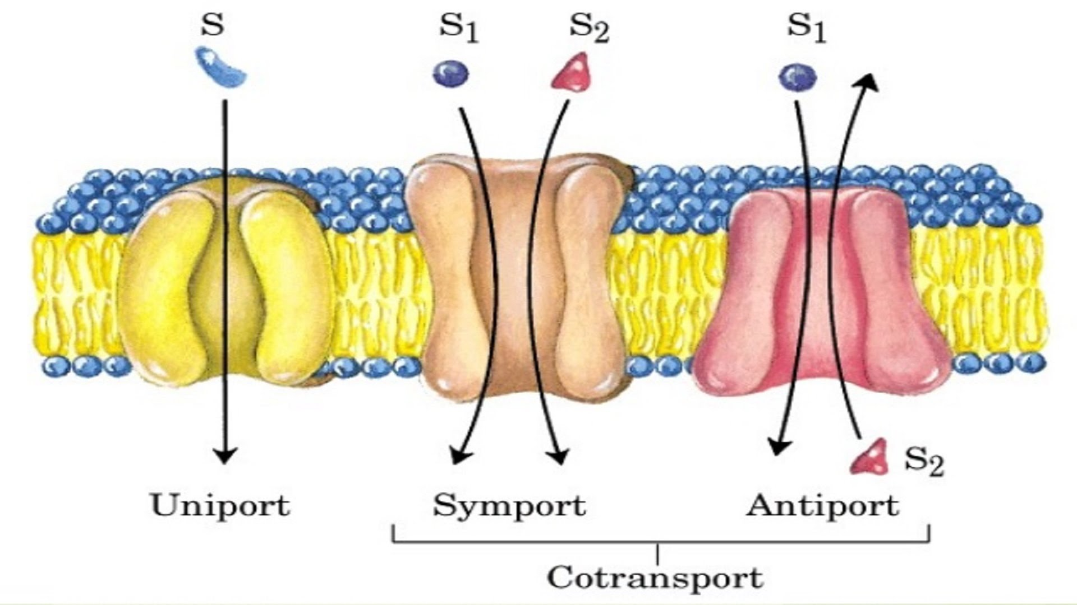

Slide 46
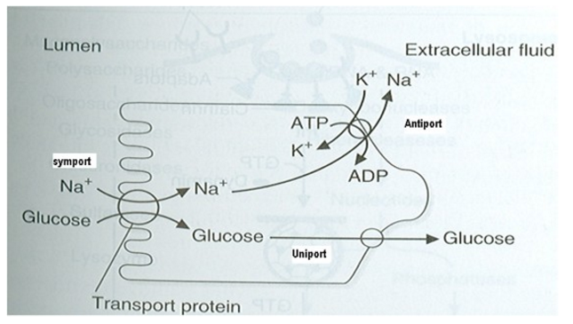

Slide 47
Primer aktif transportta, taşıyıcı protein doğrudan enerji kullanır (örneğin; Na-K-ATPaz).
Sekonder aktif transportta, taşıyıcı protein doğrudan enerji kullanmaz; ancak uygun şekilde çalışabilmesi için, enerji kullanan başka bir sisteme ihtiyaç duyar. Örneğin; Na-glukoz taşıyıcısının aktivitesi için, Na-K-ATPaz’ın hücre içi Na konsantrasyonunu düşürmesi gerekir.

Slide 48
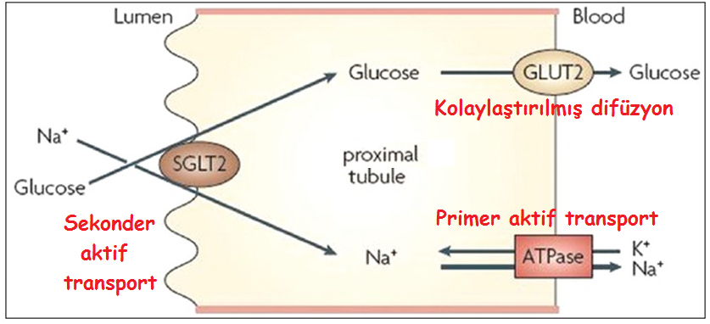
Glukoz, Na⁺-bağımlı glukoz taşıyıcısı 2 (SGLT2) ile renal proksimal tubüllerdeki epitel hücreleri içine sodyumla birlikte reabsorbe edilir(sekonder aktif transport).
Bunun için gerekli konsantrasyon gradyenti, Na-K-ATPaz tarafından sağlanır (primer aktif transport).

Slide 49
Endositoz
Aktif transportun bir formu olarak da kabul edilebilir (enerji harcanır).
Reseptör aracılı
Pinositoz (içme)
Fagositoz (yeme)

Slide 50
Eksositoz
Aktif transportun bir formu olarak kabul edilebilir (enerjiye ihtiyaç duyar).
Genellikle Ca²⁺-bağımlı mekanizma ile.
Büyük ekstrasellüler komponentlerin hücreden salınma yolu.

Slide 51
Youtube Linki
Membranın Yapısı ve Membran Taşıma Sistemleri: https://www.youtube.com/watch?v=7YZel8fjHec&t=40s

